Slide 1
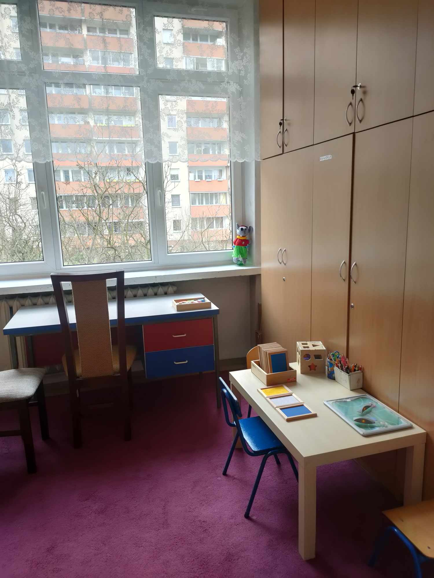
Gabinet rewalidacji

Slide 2
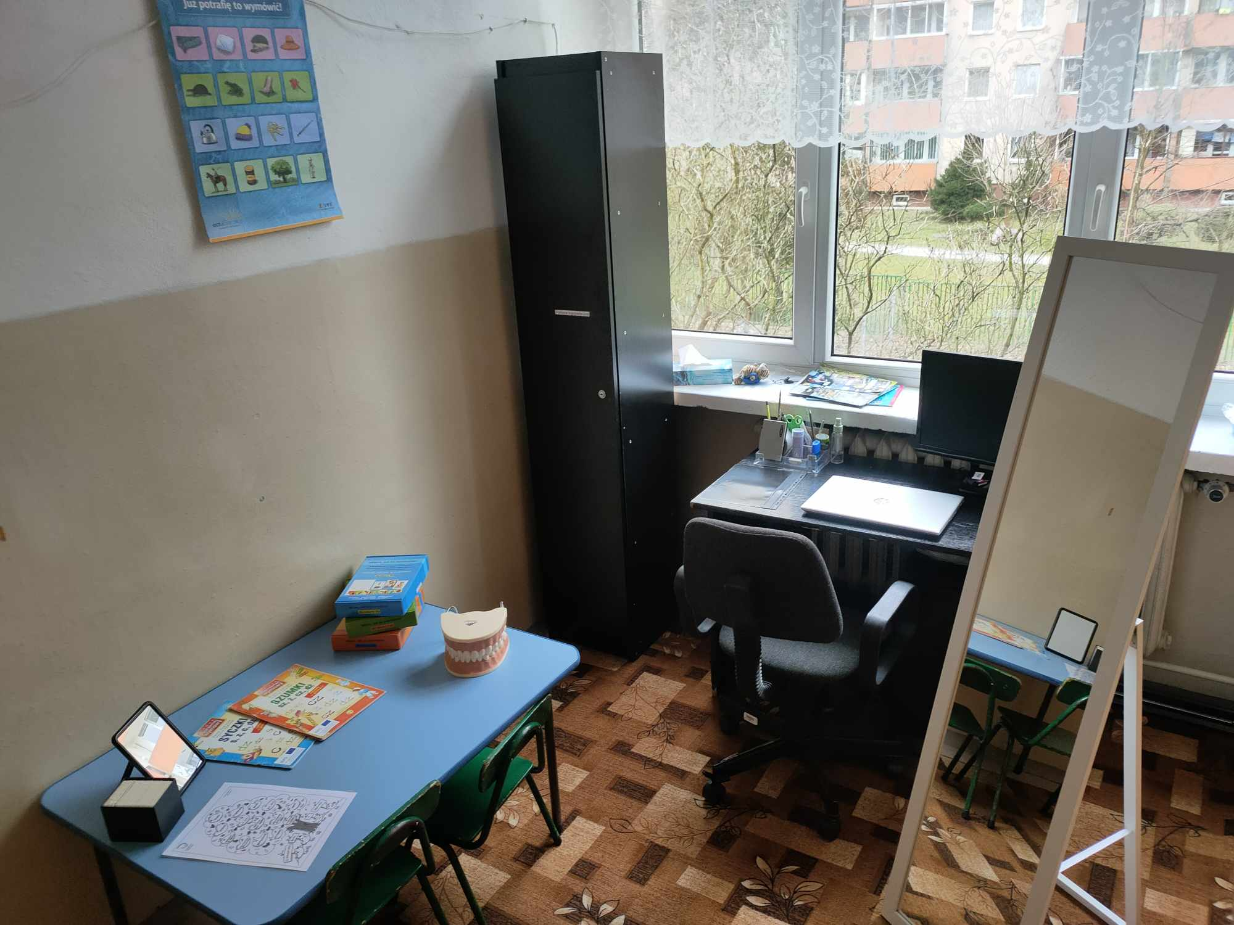
Gabinet logopedyczny

Slide 3
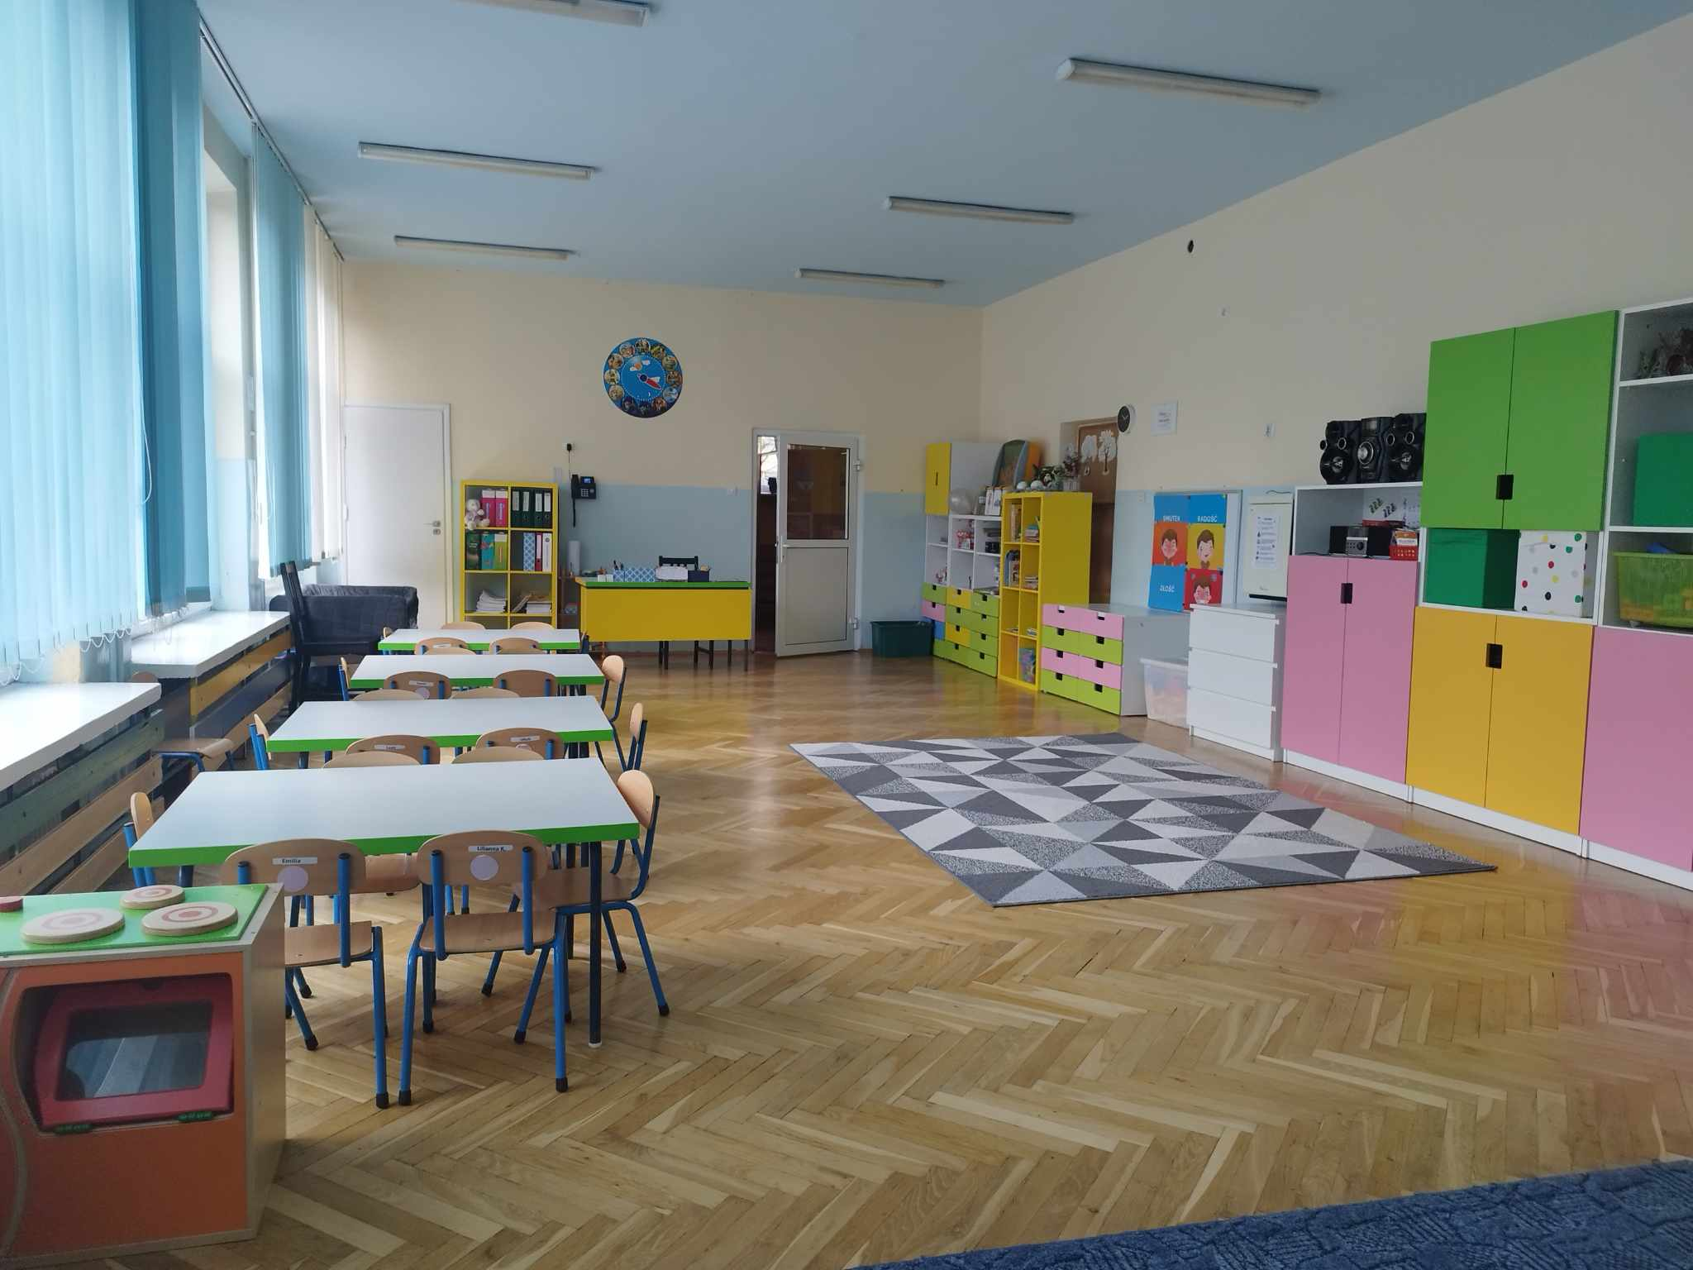
Sala przedszkolna

Slide 4
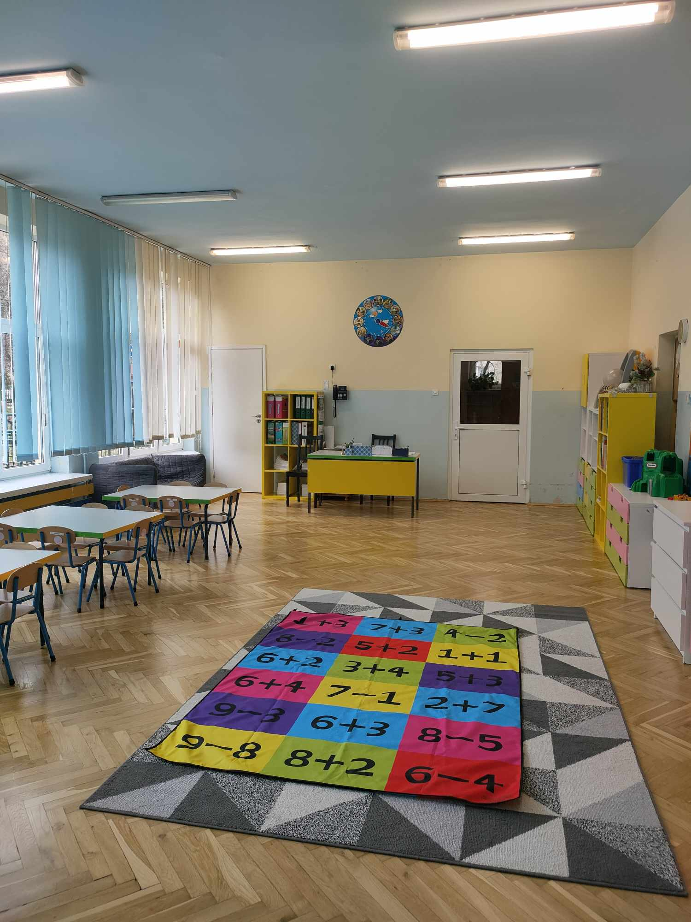

Slide 5
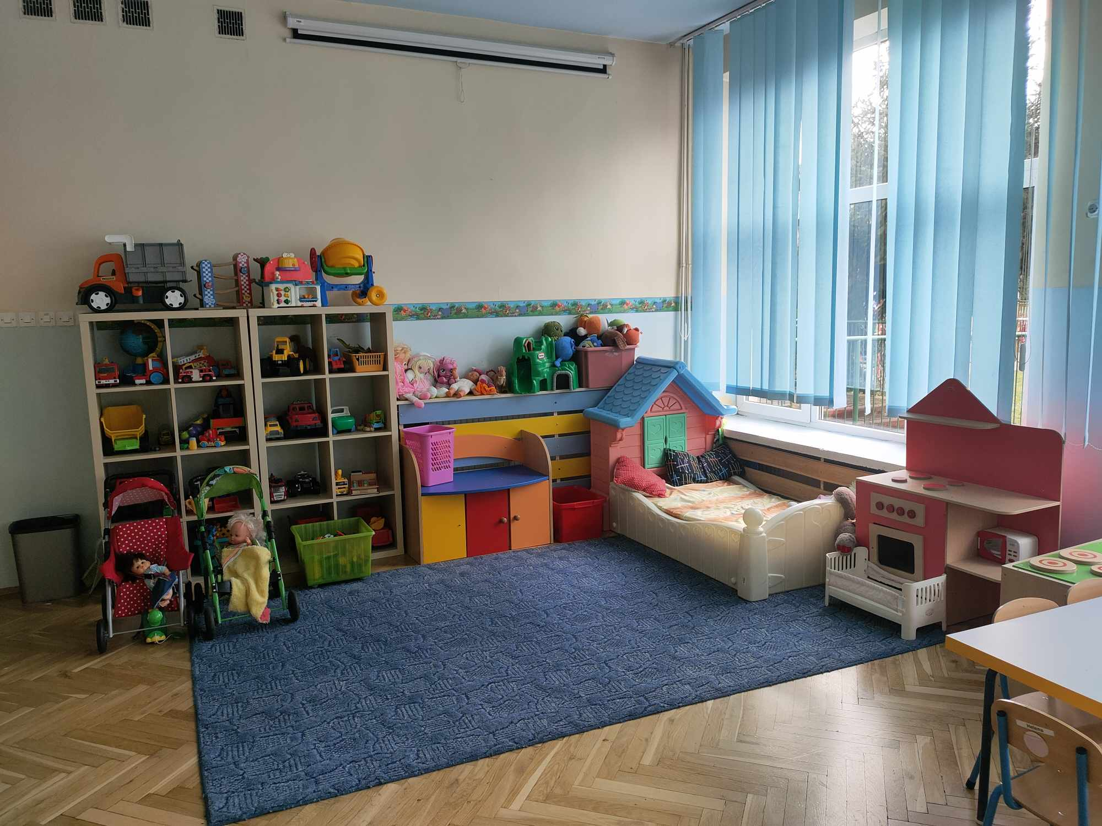

Slide 6
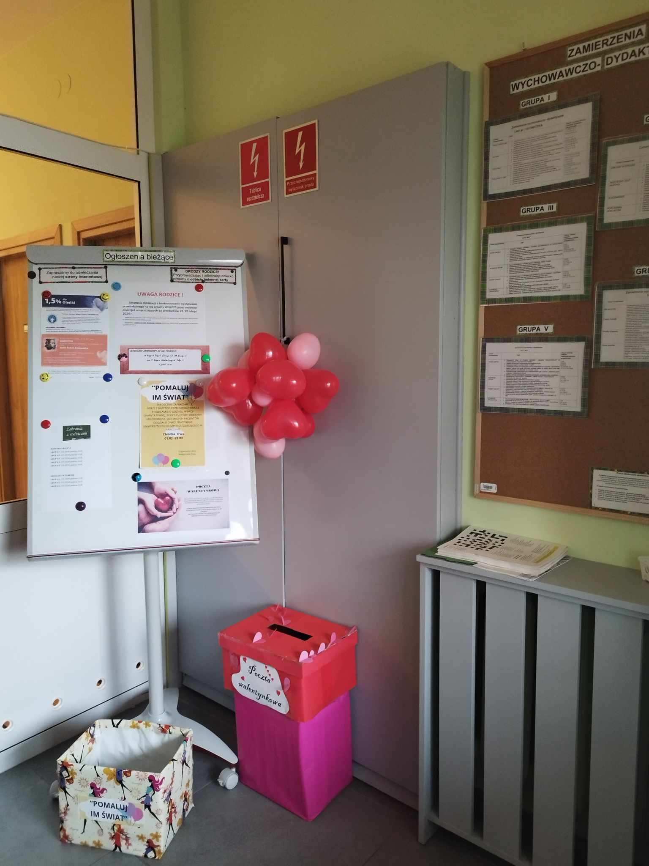
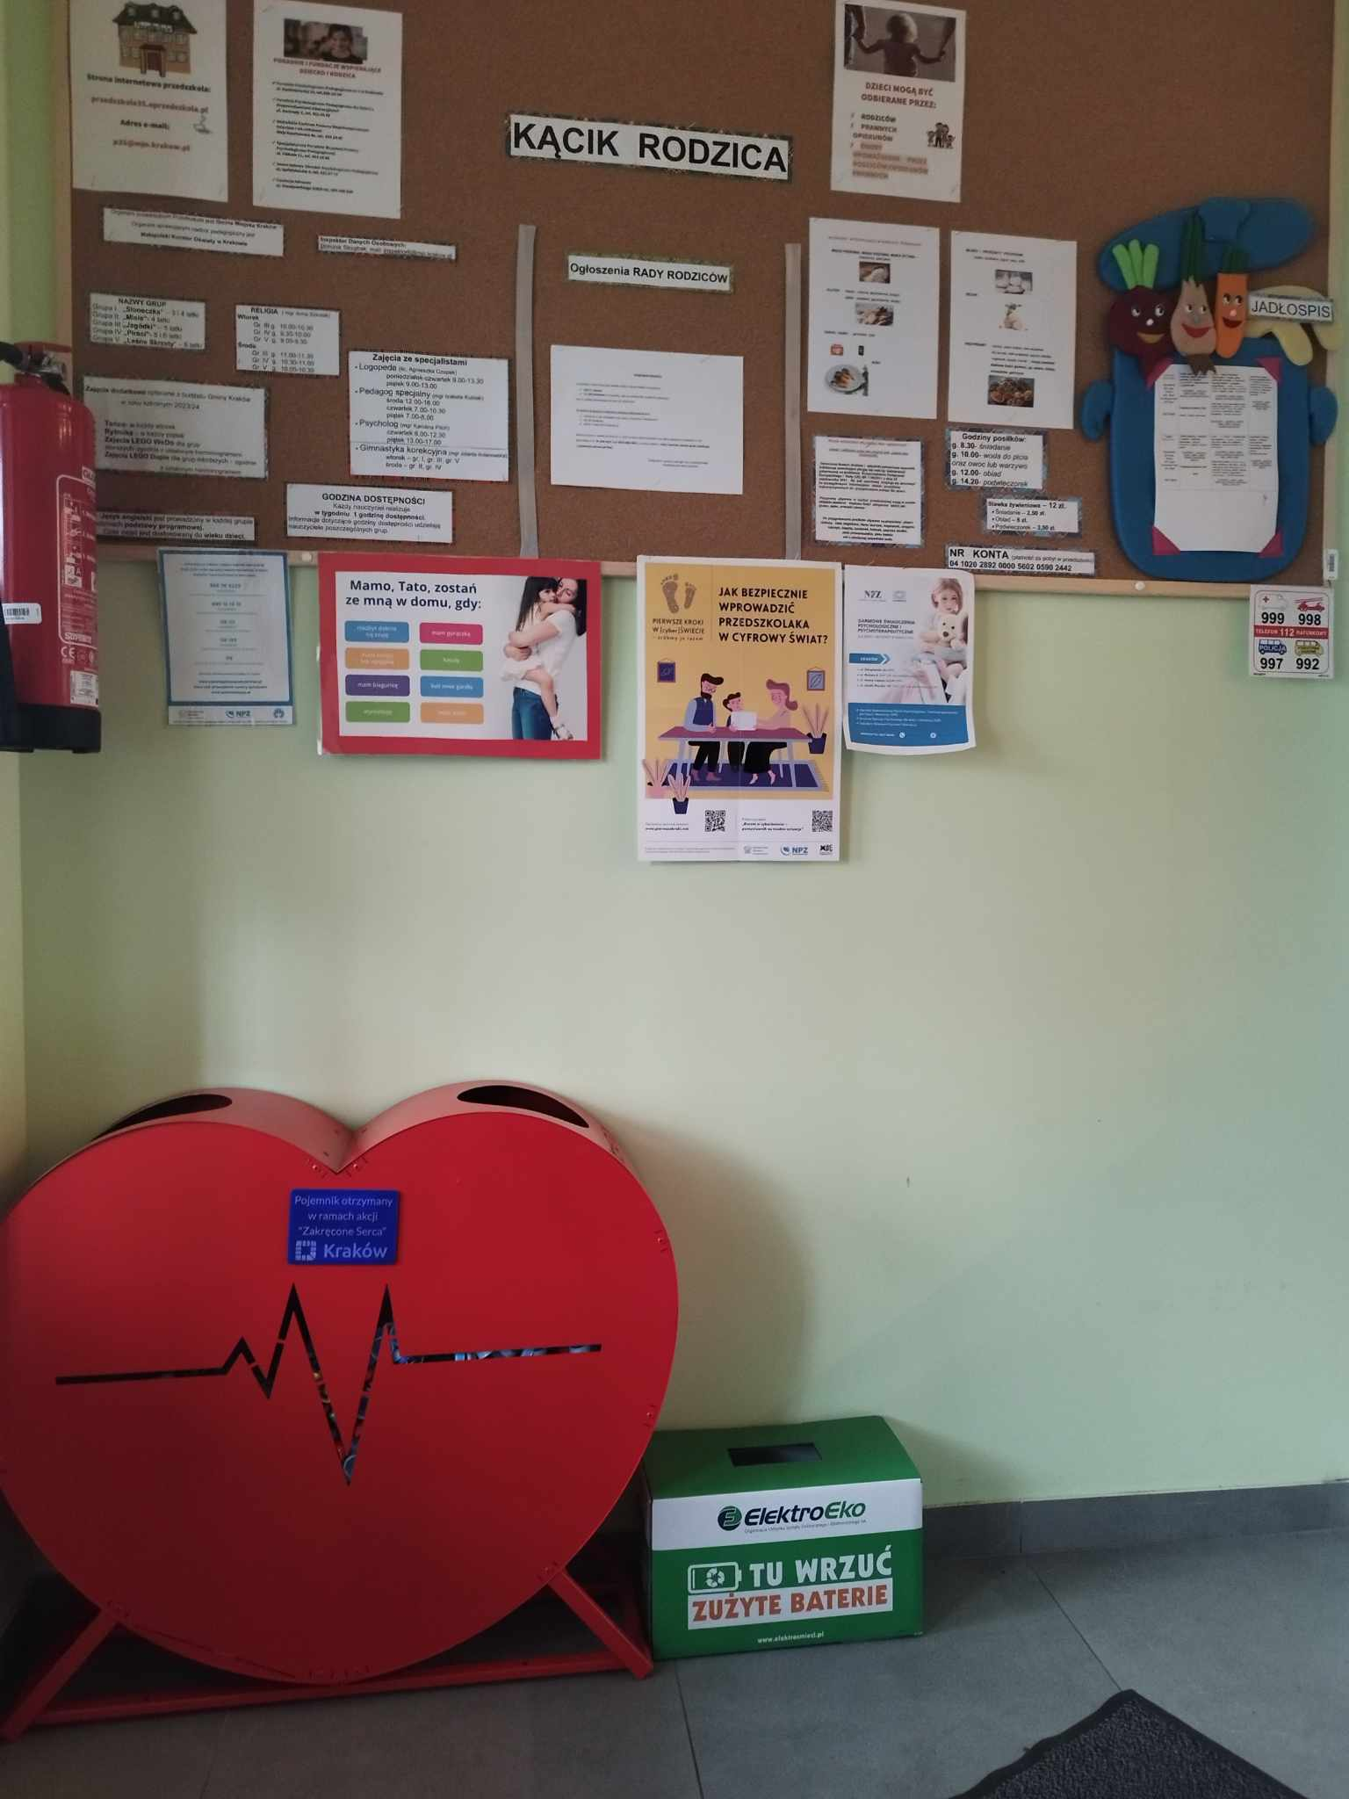
Kącik rodzica umieszczamy w nim najważniejsze informacje

Slide 7
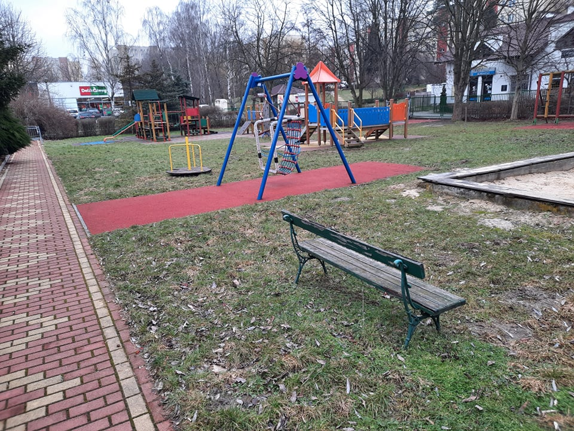
Plac zabaw

Slide 8
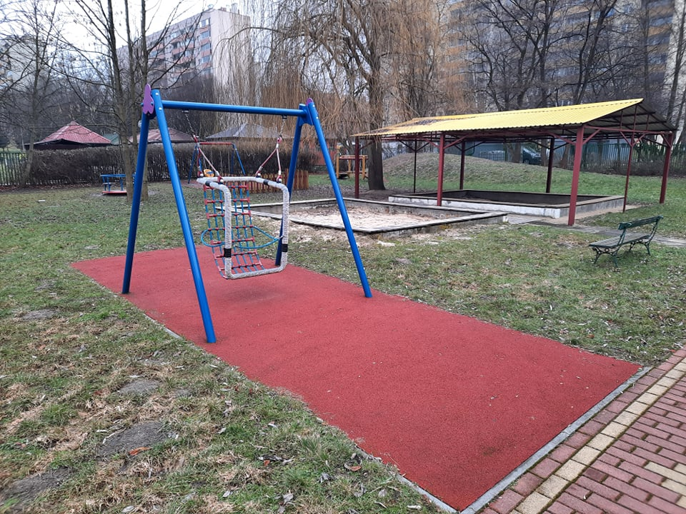

Slide 9
Dziękujemy za uwagę

